Slide 1


GIT HUB
Comment faire un dépôt sur Git Hub ?

Slide 2
1. Présentation
Qu’est-ce que Git ?
- Site de partage de Code ou documents
- Géré avec le système de gestion de version
- Open Source (projet public, tout le monde peut y accéder)
- Mais propose des services payant (publications des projets en privé)

Slide 3
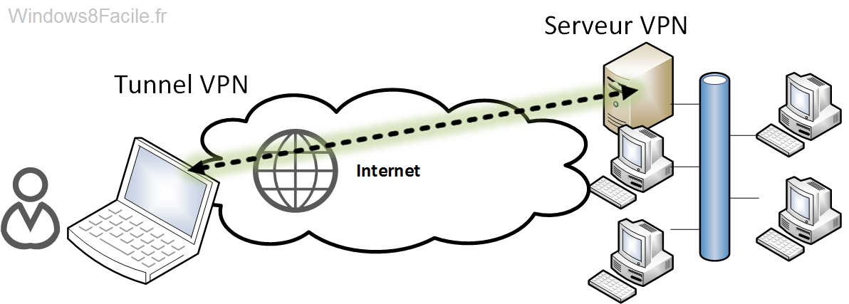
2. Rôle
Propose un service en ligne et sert d’hébergeur pour les dépôts
Aide l’équipe à sauvegarder toutes les versions du projet dans un serveur central

Slide 4
3. Importance d’un logiciel de gestion de version
Avoir un logiciel de gestion de version améliore l’organisation du travail d’équipe et garanti :
- Que les fonctionnalités sur lesquelles travaillent un développeur ne rentrent pas en conflit avec les fonctionnalités sur lesquelles travaillent les autres développeurs,
- Que chaque développeur sache sur quoi travaillent les autres développeurs afin de travailler correctement
- Que chaque développeur possède une version actualisée du site pour tester et implémenter ses fonctionnalités.

Slide 5
4. Comment faire un dépôt sur git
Installer git Bash
Créer un compte sur le site Git Hub
Créer un projet à partir du site
Lancer Git Bash
« cd chemin_du_dossier »
« git clone url_du_projet»
« git status »
« git pull »
git add « nom_du_fichichier »
« git commit -m « commentaire » »
Git push

Slide 6

Place à la pratique !!

